Slide 1
Регулятивный компонент универсально учебных действий
Подготовила педагог-психолог Макеева Елена Викторовна МБДОУ «Детский сад №1»
Г. Нефтеюганск

Slide 2
Регулятивный компонент
целеполагание
планирование
прогнозирование
контроль
коррекция
оценка
саморегуляция

Slide 3
Целеполагание
Постановка учебной задачи на основе соотнесения того, что уже известно и усвоено детьми, и того, что еще не известно.

Slide 4
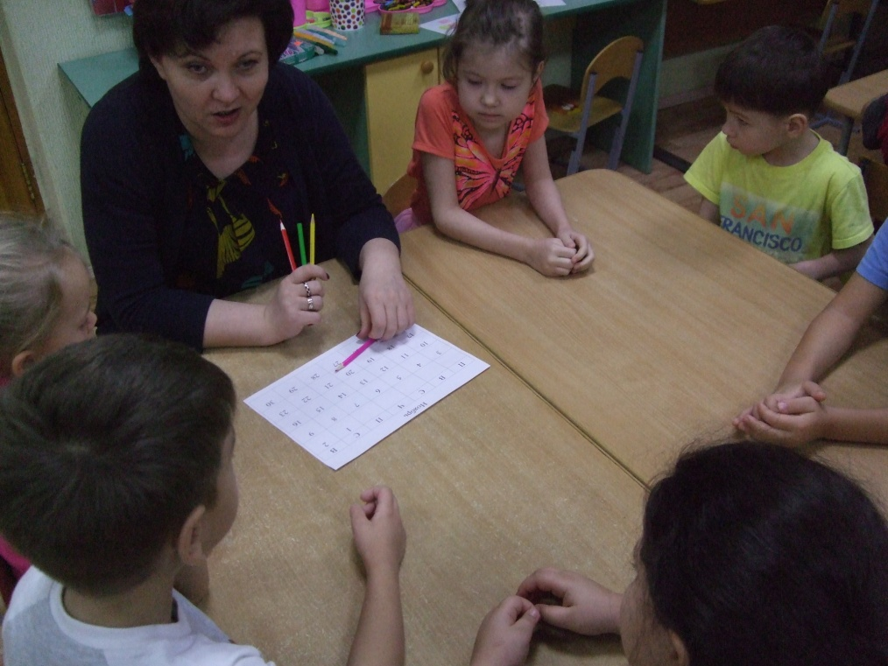
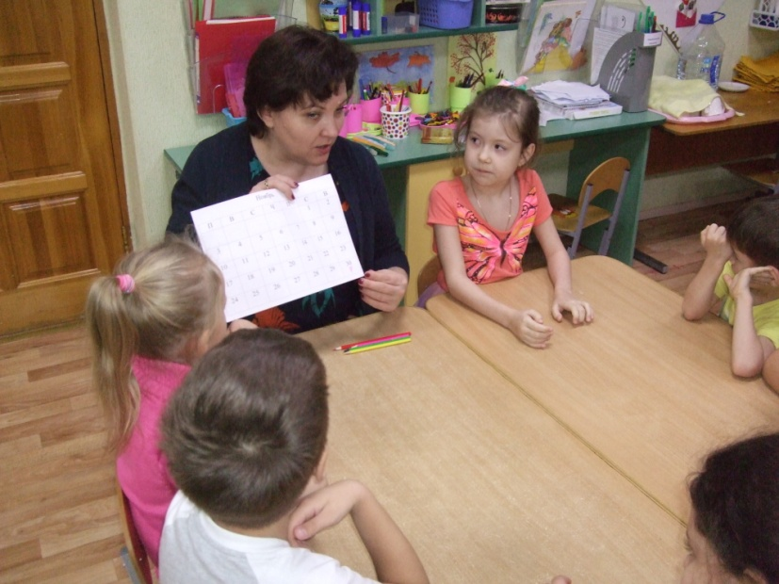
Планирование

Slide 5
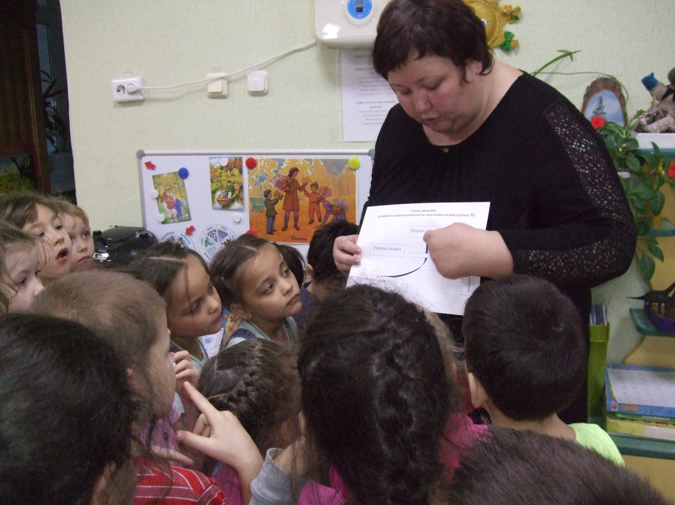

Slide 6
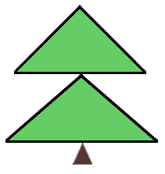
Самоконтроль
Сложи квадрат из треугольников
по заданному образцу
Сложи
елочку из треугольников
Сложи композицию
Сложи узор из геометрических фигур
Разложить геометрические фигуры
в заданном порядке

Slide 7
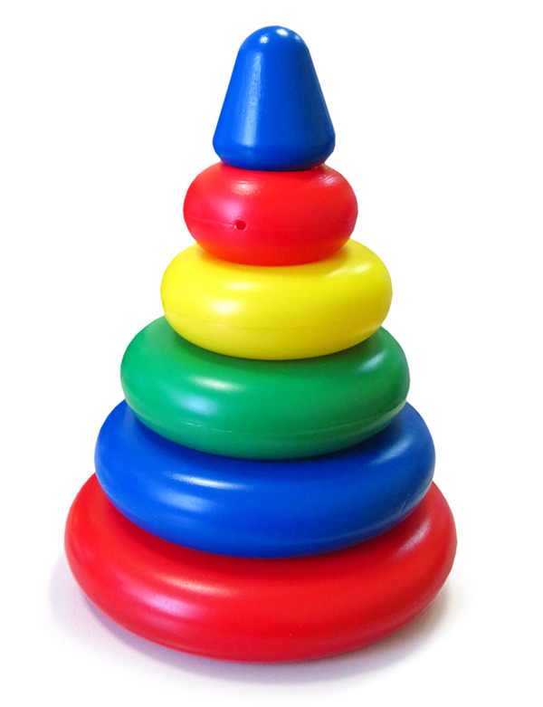
Игра "Сделай так же".
Варианты заданий в этой игре могут быть различными. Например, взрослый ставит на стол пирамидку, кольца которой надеты в порядке возрастания их размеров (сверху вниз). Детям предлагается собрать такую же пирамидку.

Slide 8
1
2
3
4

Slide 9
Результаты обследования самоконтроля у воспитанников подготовительной группы
Варианты ответов
Причины неудач в лейке, высоких качелях, в скамейке, горке. | 45%
Причина в самих персонажах, что им надо подрасти, набраться сил, позвать на помощь. | 39%
Причина неудач и в персонаже и в объекте. | 16%

Slide 10
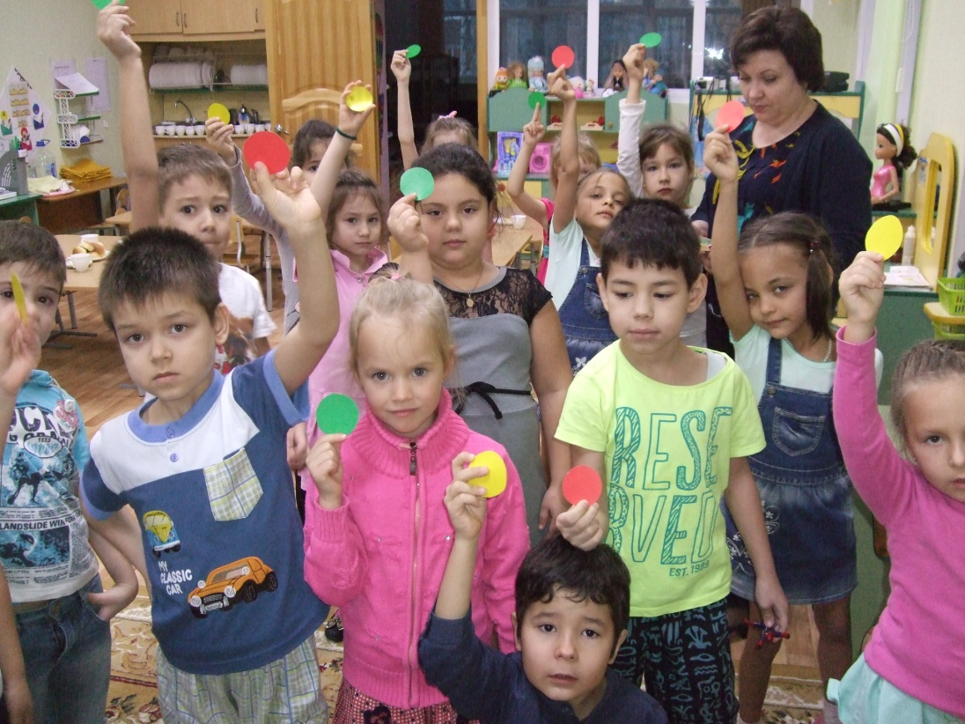
Адекватная оценка
 | Завышенная | Адекватная
1 самооценка | 100% | 0%
2 самооценка | 66% | 34%

Slide 11
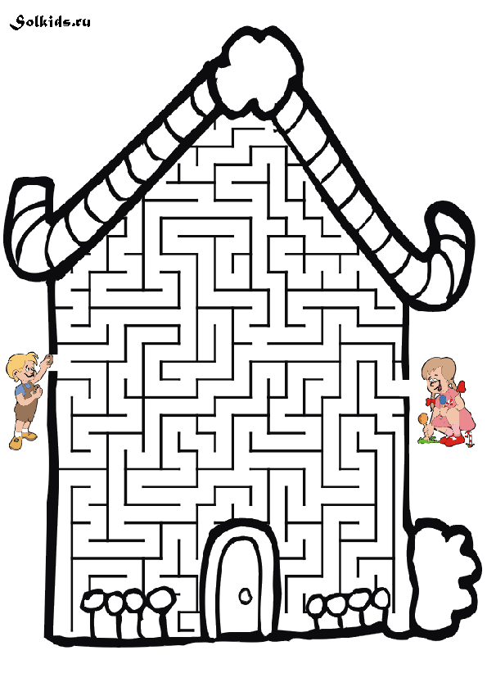
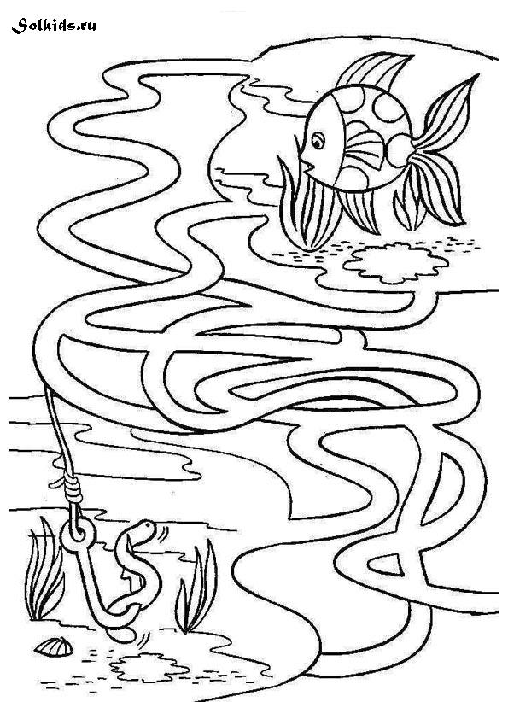
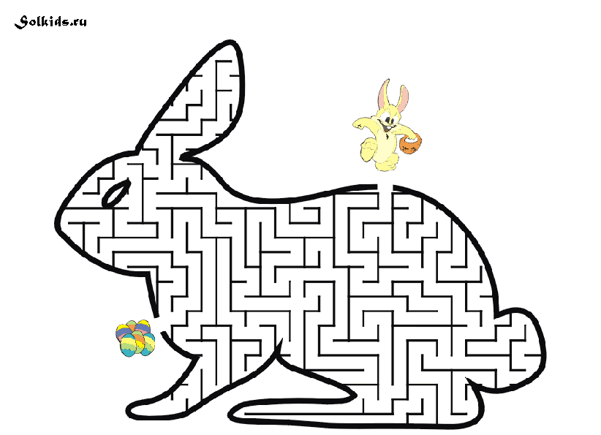
Саморегуляция

Slide 12
Игра «Нарисуй круг и треугольник» Одновременно двумя руками на одном листе нарисовать одной рукой круг, другой квадрат.
«Не пропусти животное (растение, профессию)»
Зачитывается список слов. Задача детей хлопнуть в ладоши тогда, когда встретится слово, обозначающее, например, животное.
Упражнение развивает внимательность, быстроту распределения и переключения внимания, а, кроме того, расширяет кругозор и познавательную активность ребенка.
Вариант 1.
МАШИНА, МЕДВЕДЬ, ПУЛЕМЁТ, КЕНГУРУ, ПРЫГУН, ЧАЙНИК, ЛИСА ФОТОГРАФ, ЁЖ, КОШКА, МУЗЫКАНТ, ПИРОГ, ТИГР, АРТИСТ, СВЕЧА, ЛОСЬ, ОБЕЗЬЯНА, ГАЗЕТА, КОНТРОЛЁР, ШУТКА, РЫСЬ, СОЛНЦЕ, МЫШЬ, ГОЛОВА, БЕРЕГ, ЗЕБРА, РОЩА, СОБАКА, САМОВАР, ВОЛК, ПАЛЬТО, ПЕВЕЦ, ЕНОТ, БОБР, ЛОШАДЬ, СЛОВАРЬ, ВОДОЛАЗ, ВАЛЬС, ОВЦА, ПУЛЕМЁТЧИК…
Вариант 2.
ЛАМПА, ВОДИТЕЛЬ, НОЖНИЦЫ, МЕХАНИК, ЛИПА, ТОКАРЬ, СТАЛЕВАР, ЯБЛОКО, БОЛТУН, АРХИТЕКТОР, КАРАНДАШ, СТРОИТЕЛЬ, ГРОЗА, ОБРУЧ, СТОЛЯР, МЕЛЬНИЦА, ТКАЧ, ПОПУГАЙ, ПЕКАРЬ, ШАХТЁР, ЛИСТОК, ЭКСКУРСОВОД, УЧИТЕЛЬ, СЕНО, ТЕРПЕНИЕ, КОНДИТЕР, ОЧКИ, РЕКА, ПРОДАВЕЦ, ТЕТРАДЬ, ЗАКОН, ПАРИКМАХЕР, ЦВЕТОВОД, ФАНТАЗИЯ, ТРАКТОРИСТ…

Slide 13
Результаты стартового уровня первоклассников г. Нефтеюганска
«Рисование бус» – 25%
Самоконтроль – от 40% до 51%
Задание «Продолжи ряд» – 42%
«Раскрашивание фигуры» – 35%
«Упорядочивание» – 22%
«Диктант» – 17%
*(данные показывают процент детей, не справившихся с заданиями при обследовании)

Slide 14
Продолжи узор
Продолжи узор

Slide 15
Раскрашивание фигур

Slide 16
Упорядочивание

